Slide 1
Курский CanSat Лига Юниор
Команда CanSAD
2021

Slide 2
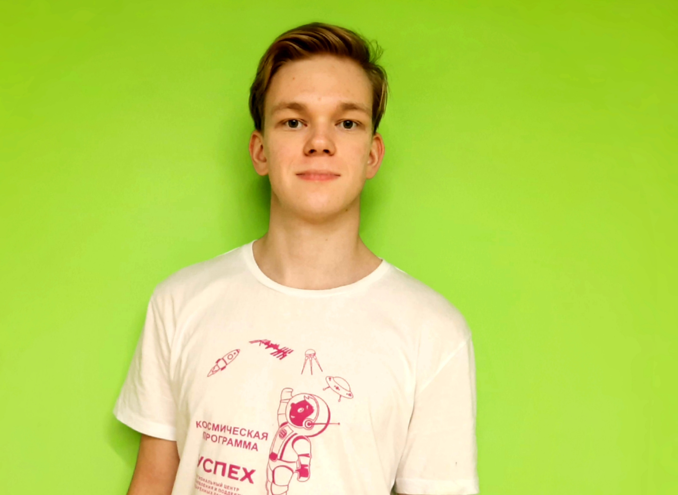
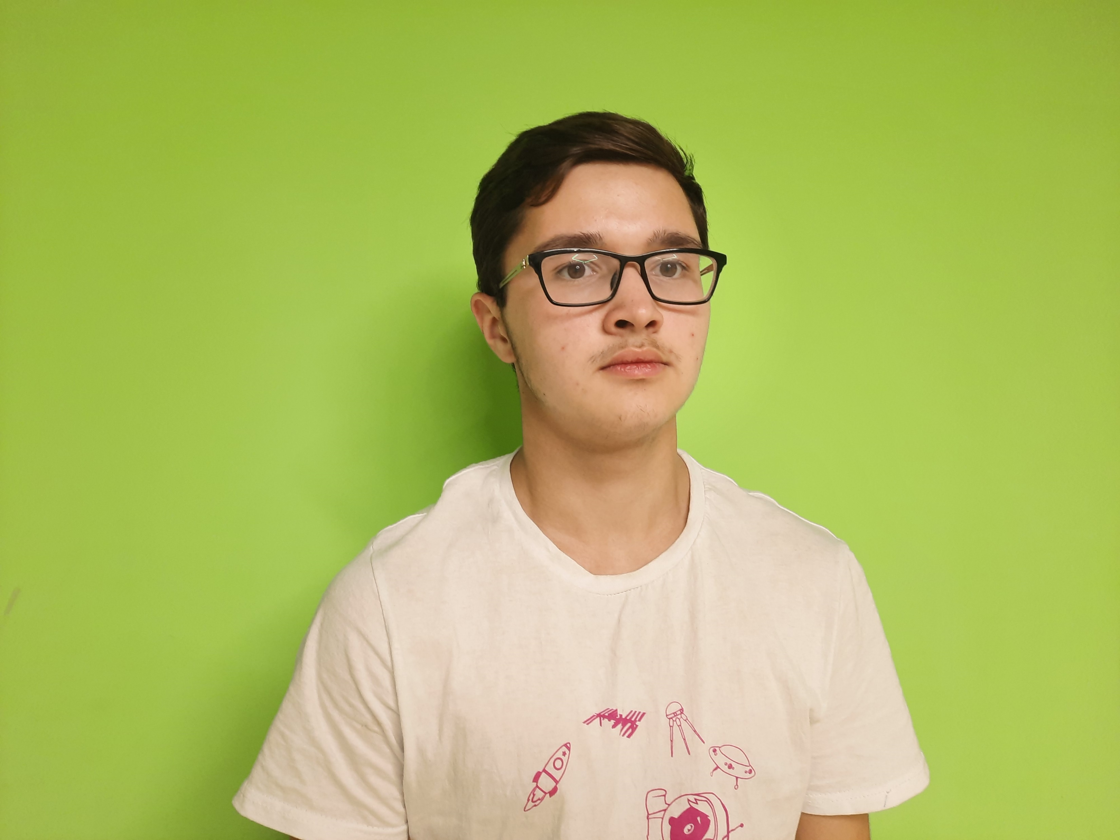
Состав команды:
Даниил Сазонов, 17 лет
Тимлид, программист
Алексей Аукенов, 14 лет
Инженер

Slide 3
Технические задачи
Изучить принцип работы механизма системы спасения (СС) полезной нагрузки, протестировать его, провести необходимые расчеты;
Рассчитать парашют для СС отсека полезной нагрузки, интегрировать его в механизм СС;
Протестировать электронную часть (ЭЧ) на базе Arduino Nano и проанализировать принцип работы ЭЧ;
Запрограммировать микроконтроллер так, чтобы парашют для спасения отсека с полезной нагрузкой (ОПН) был раскрыт на высоте 50 м;
Запрограммировать микроконтроллер так, чтобы он передавал по радиоканалу на приёмную станцию телеметрию с информацией о температуре, давлении, высоте, линейном и угловом ускорении в соответствии с форматом телеметрии и записи данных;
Обеспечить функционирование панели управления и индикации соответственно с регламентом тестирования;
Провести испытания спутника в сборе;
Произвести запуск спутника на высоту около 200 метров и проанализировать полученную телеметрию.

Slide 4
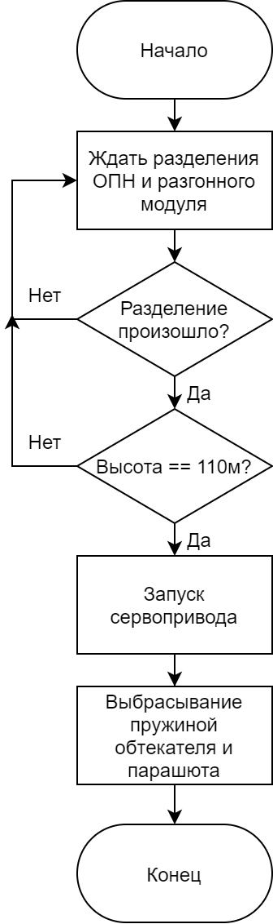
Алгоритм работы спутника при срабатывании СС
• После запуска программы микроконтроллер в спутнике ждет сигнала с фоторезистора, который будет означать разделение разгонного модуля и второй ступени (отсека с полезной нагрузкой).
• По снижению до 110 метров запускается сервопривод, который откручивает гайку со своего вала и освобождает пружину, которая выталкивает парашют.
• На высоте около 50 метров произойдет раскрытие парашюта, который обеспечит плавное приземление отсека с полезной нагрузкой.

Slide 5
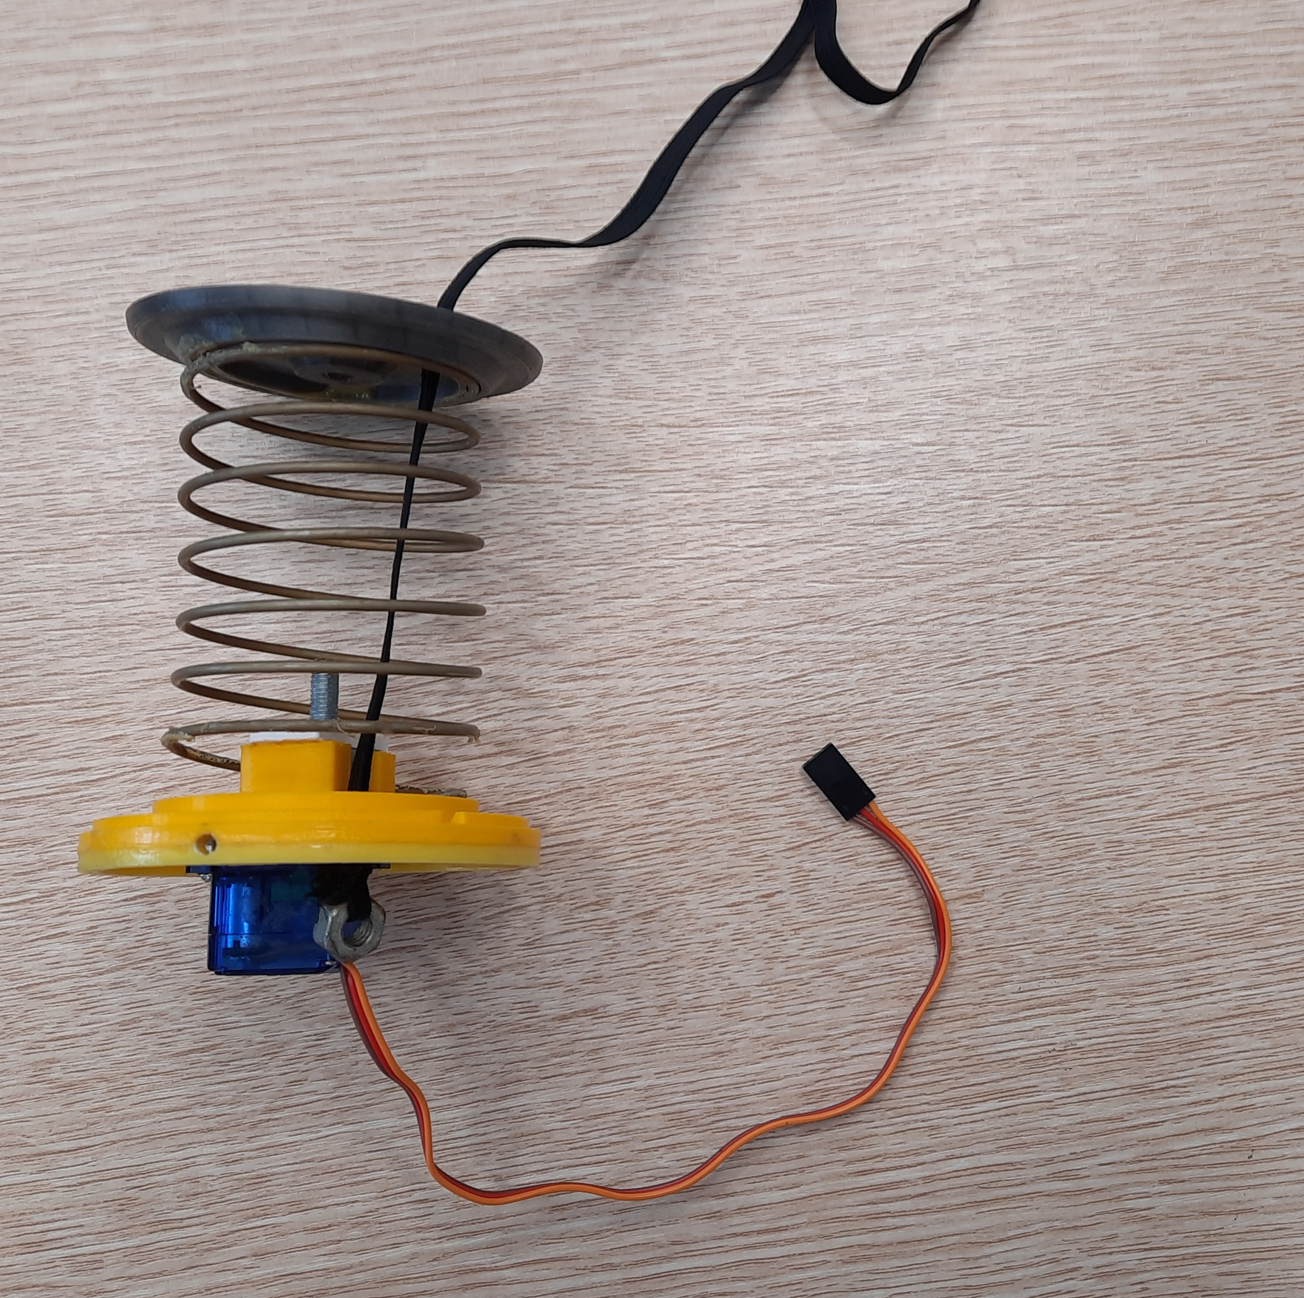
Фото системы спасения
1 – демпфер, к которому крепится через вертлюг парашют;
2 – крышка пружины (системы спасения);
3 – пружина;
4 – винт на валу сервопривода, удерживающий крышку в сжатом состоянии;
5 – контактная группа 3pin для подключения к плате спутника;
6 – сервопривод.
1
2
3
4
5
6

Slide 6
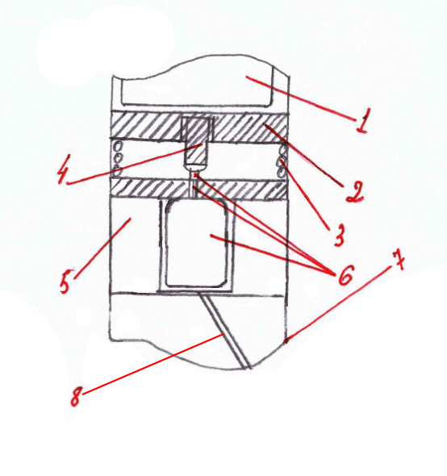
Система спасения в сборе
1 – сложенный парашют;
2 – крышка пружины;
3 – пружина;
4 – болт, удерживающий пружину;
5 – отсек с крышкой, где располагается
сервомотор;
6 – сервомотор;
7 – спутник (срез);
8 – провод от сервомотора.

Slide 7
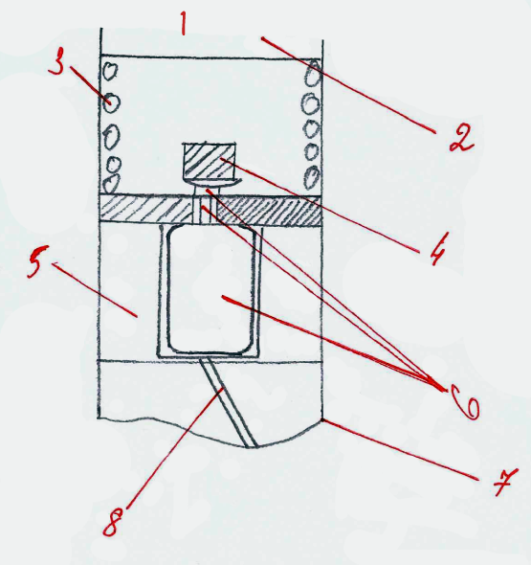
Система спасения после активации
1 – выпущенный парашют;
2 – крышка пружины;
3 – пружина;
4 – болт, удерживающий пружину;
5 – отсек с крышкой, где располагается
сервомотор;
6 – сервомотор;
7 – спутник (срез);
8 – провод от сервомотора.

Slide 8
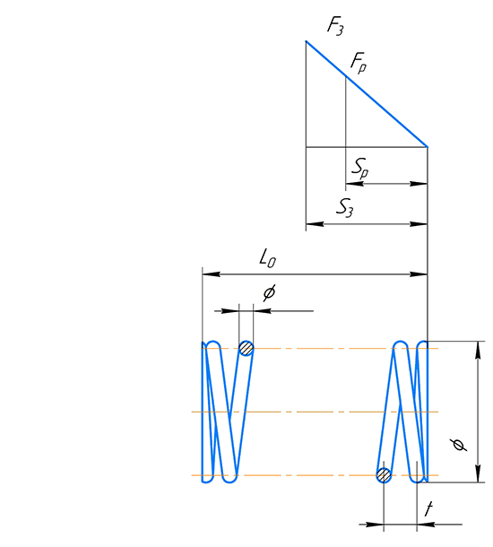
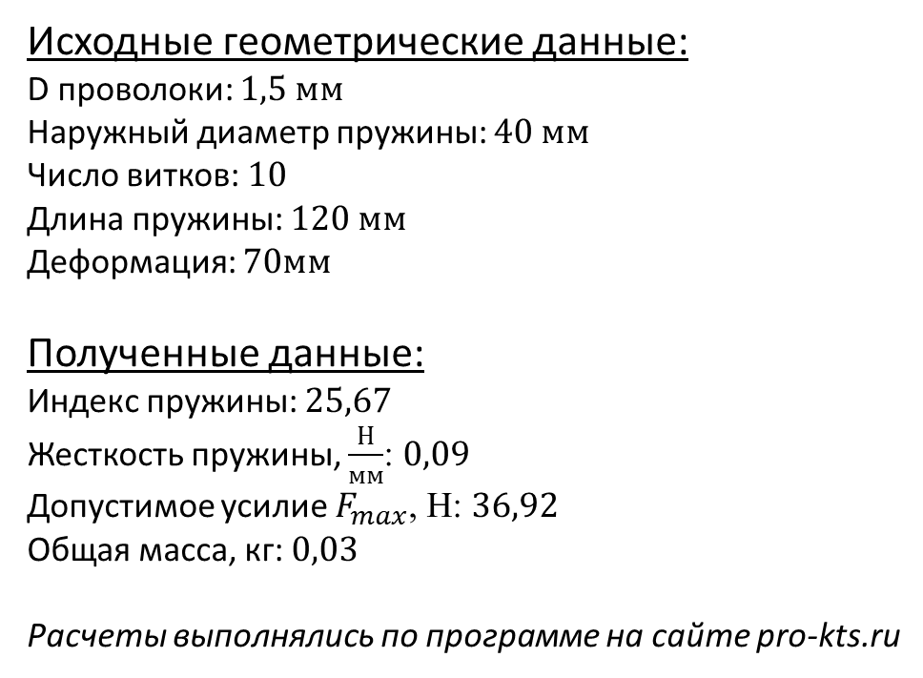
Пружина для системы спасения
8.94
Исходные геометрические данные:
D проволоки: $1,5 мм$
Наружный диаметр пружины: $40 мм$
Число витков: $10$
Длина пружины: $120 мм$
Деформация: $70мм$
Полученные данные: Индекс пружины: $25,67$ Жесткость пружины, $\frac{Н}{мм}$: $0,09$ Допустимое усилие $F_{max}$, Н: $36,92$ Общая масса, кг: $0,03$
Расчеты выполнялись по программе на сайте pro-kts.ru
6.09
70
102.75
120
1.5
40
11.78
Notes:
8

Slide 9
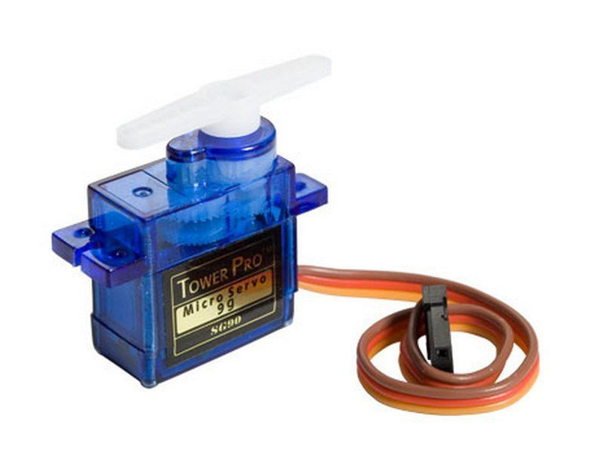
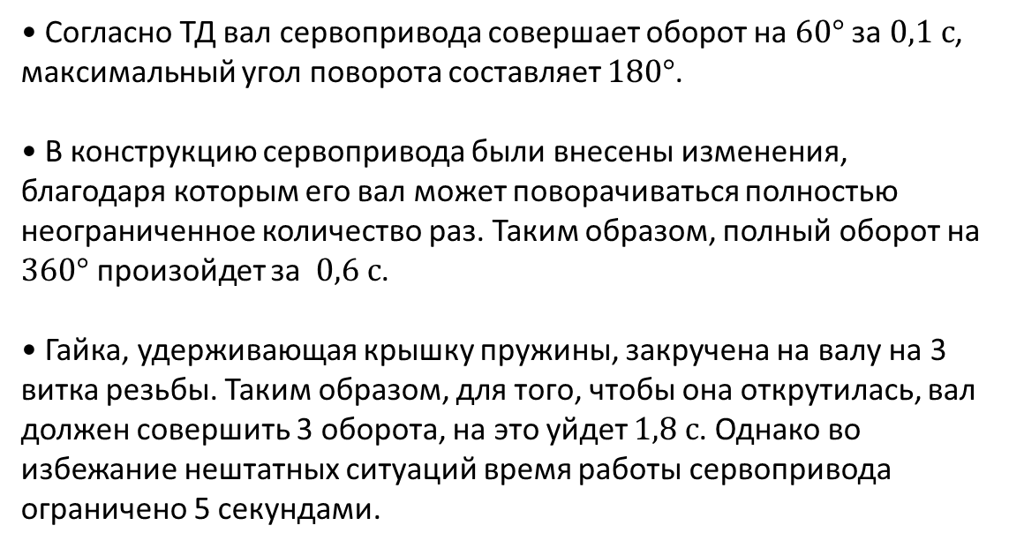
Расчет времени работы сервопривода
• Согласно ТД вал сервопривода совершает оборот на $60°$ за $0,1 с$, максимальный угол поворота составляет $180°$.
• В конструкцию сервопривода были внесены изменения, благодаря которым его вал может поворачиваться полностью неограниченное количество раз. Таким образом, полный оборот на $360°$ произойдет за $0,6 с$.
• Гайка, удерживающая крышку пружины, закручена на валу на 3 витка резьбы. Таким образом, для того, чтобы она открутилась, вал должен совершить 3 оборота, на это уйдет $1,8 с$. Однако во избежание нештатных ситуаций время работы сервопривода ограничено 5 секундами.
Используемый в СС сервопривод TowerPro SG90

Slide 10
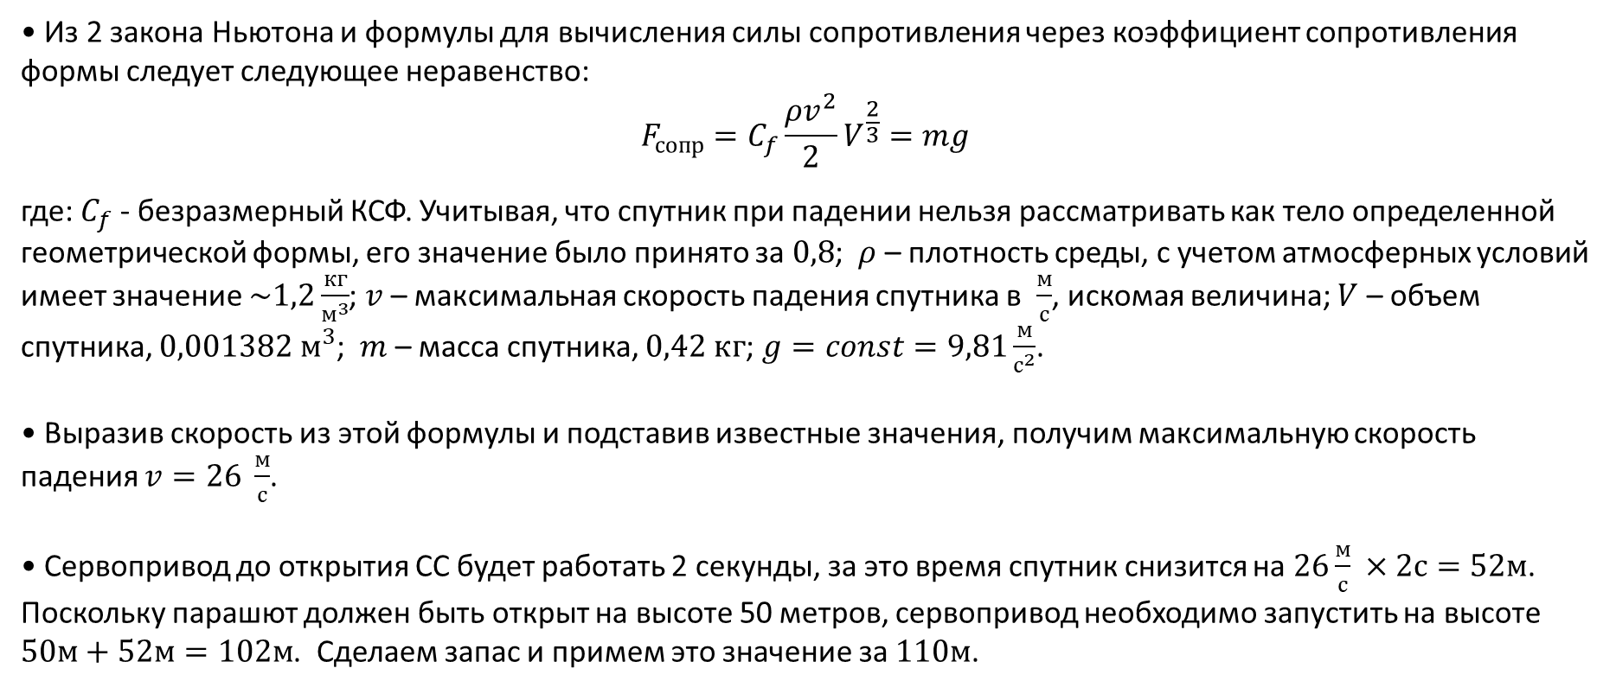
Расчет высоты активации системы спасения
• Из 2 закона Ньютона и формулы для вычисления силы сопротивления через коэффициент сопротивления формы следует следующее неравенство:
$$F_{сопр}=C_{f}\frac{ρv^{2}}{2}V^{\frac{2}{3}}=mg$$
где: $C_{f}$ - безразмерный КСФ. Учитывая, что спутник при падении нельзя рассматривать как тело определенной геометрической формы, его значение было принято за $0,8$; $ρ$ – плотность среды, с учетом атмосферных условий имеет значение $\sim 1,2\frac{кг}{м^{3}}$; $v$ – максимальная скорость падения спутника в $\frac{м}{с}$, искомая величина; $V$ – объем спутника, $0,001382{ м}^{3}$; $m$ – масса спутника, $0,42 кг$; $g=const=9,81\frac{м}{с^{2}}$.
• Выразив скорость из этой формулы и подставив известные значения, получим максимальную скорость падения $v=26 \frac{м}{с}$.
• Сервопривод до открытия СС будет работать 2 секунды, за это время спутник снизится на $26\frac{м}{с} ×2с=52м$. Поскольку парашют должен быть открыт на высоте 50 метров, сервопривод необходимо запустить на высоте $50м+52м=102м$. Сделаем запас и примем это значение за $110м$.

Slide 11
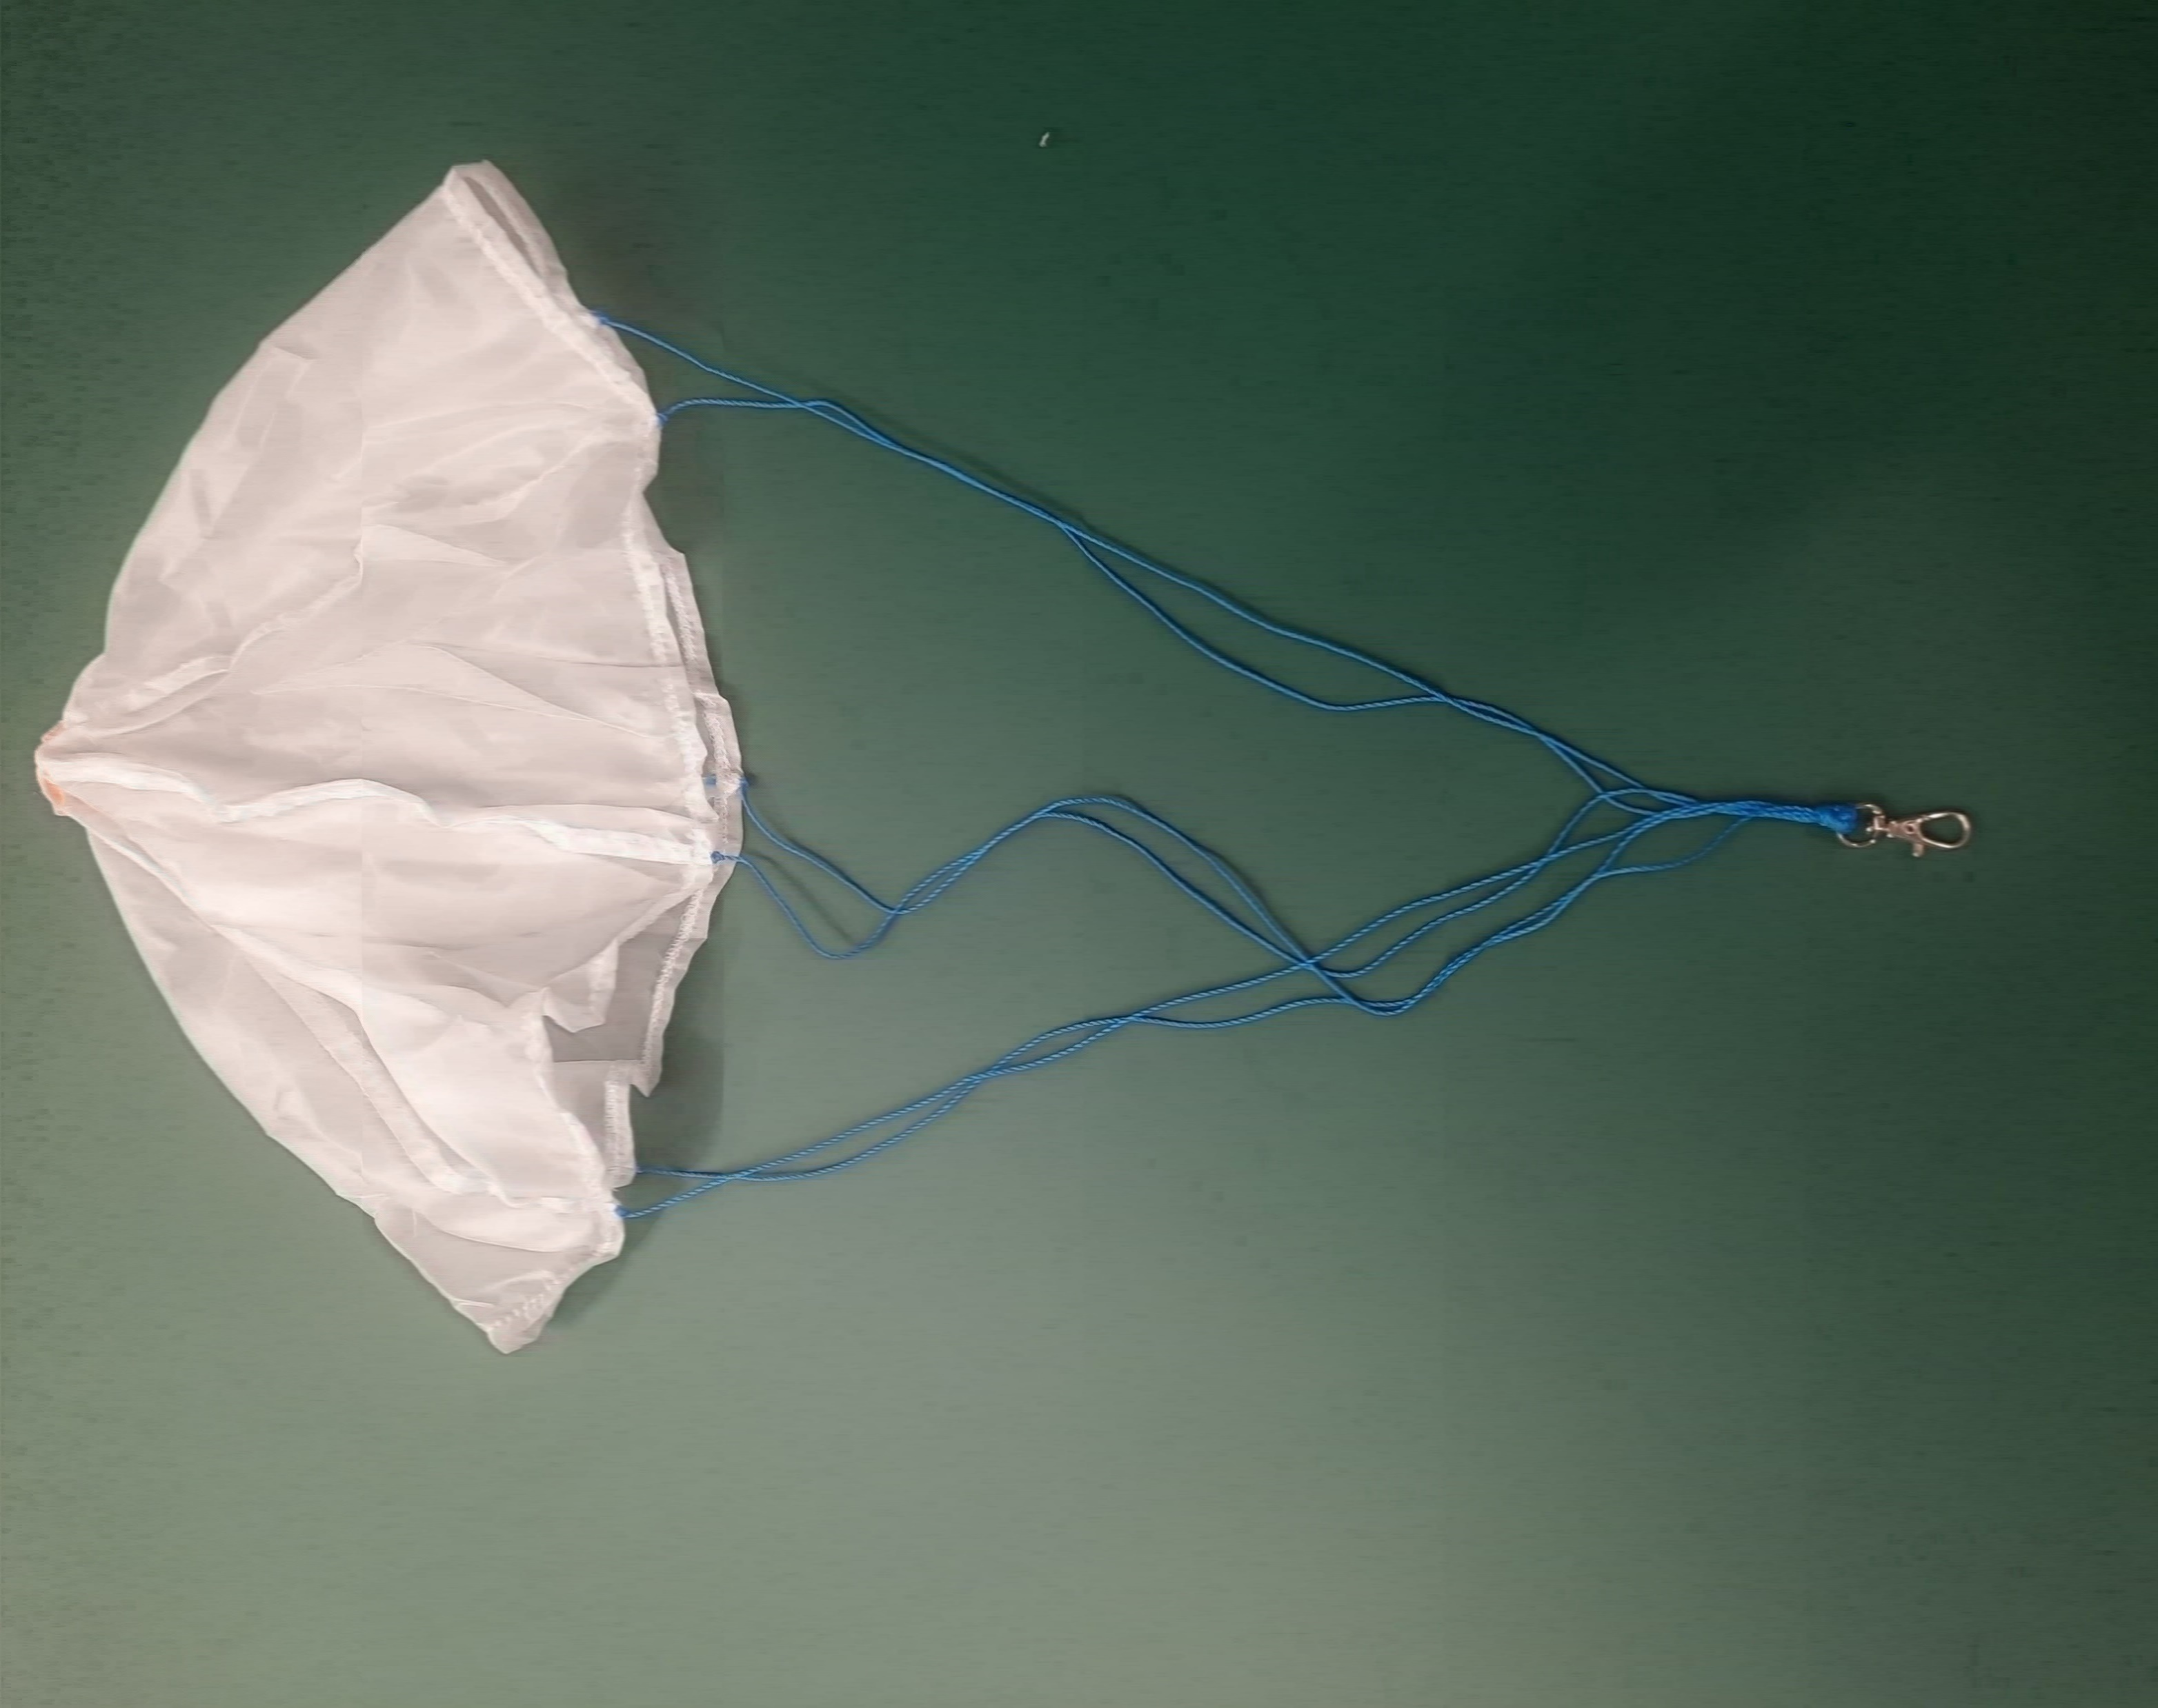
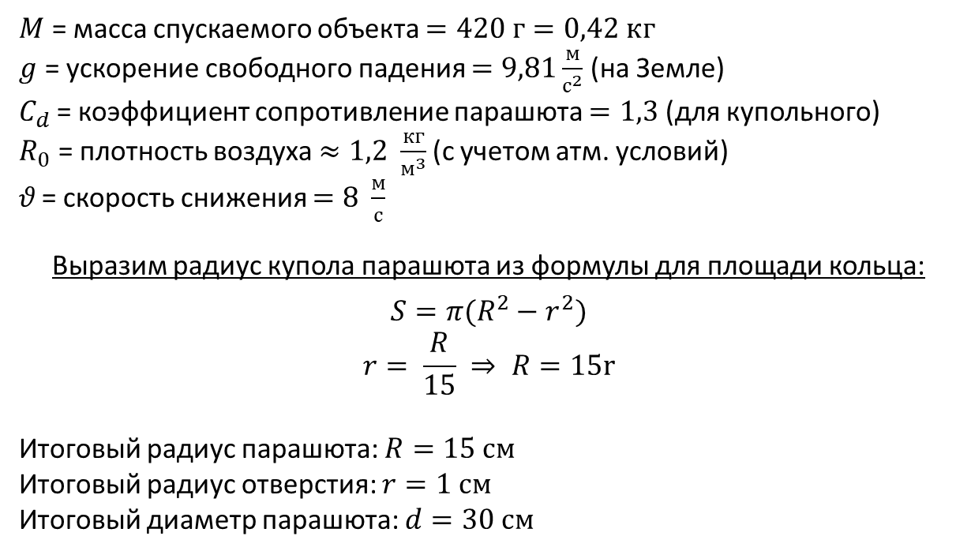
Парашют для СС
$$S=\frac{2 ×M ×g}{C_{d} ×R_{0} ×θ^{2}}$$
$M$ = масса спускаемого объекта $=420 г=0,42 кг$
$g$ = ускорение свободного падения $=9,81\frac{м}{с^{2}}$ (на Земле)
$C_{d}$= коэффициент сопротивление парашюта $=1,3$ (для купольного)
$R_{0}$ = плотность воздуха $≈1,2 \frac{кг}{м^{3}}$ (с учетом атм. условий)
$θ$ = скорость снижения $=8 \frac{м}{с}$
Выразим радиус купола парашюта из формулы для площади кольца:
$$S=π({R^{2}−r}^{2})$$
$$r= \frac{R}{15} ⇒ R=15r$$
Итоговый радиус парашюта: $R=15 см$
Итоговый радиус отверстия: $r=1 см$
Итоговый диаметр парашюта: $d=30 см$

Slide 12
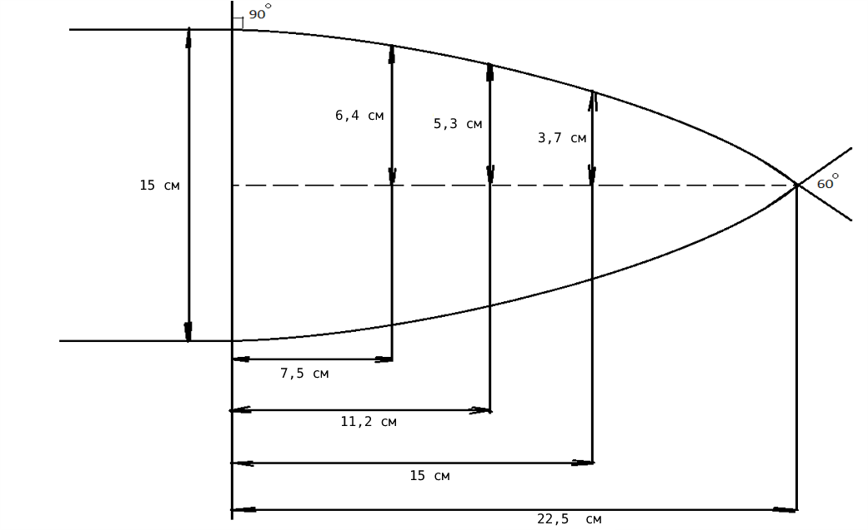
Сегмент парашюта
Расчеты выполнены по схемам и формулам, представленным в книге И. Соболева

Slide 13
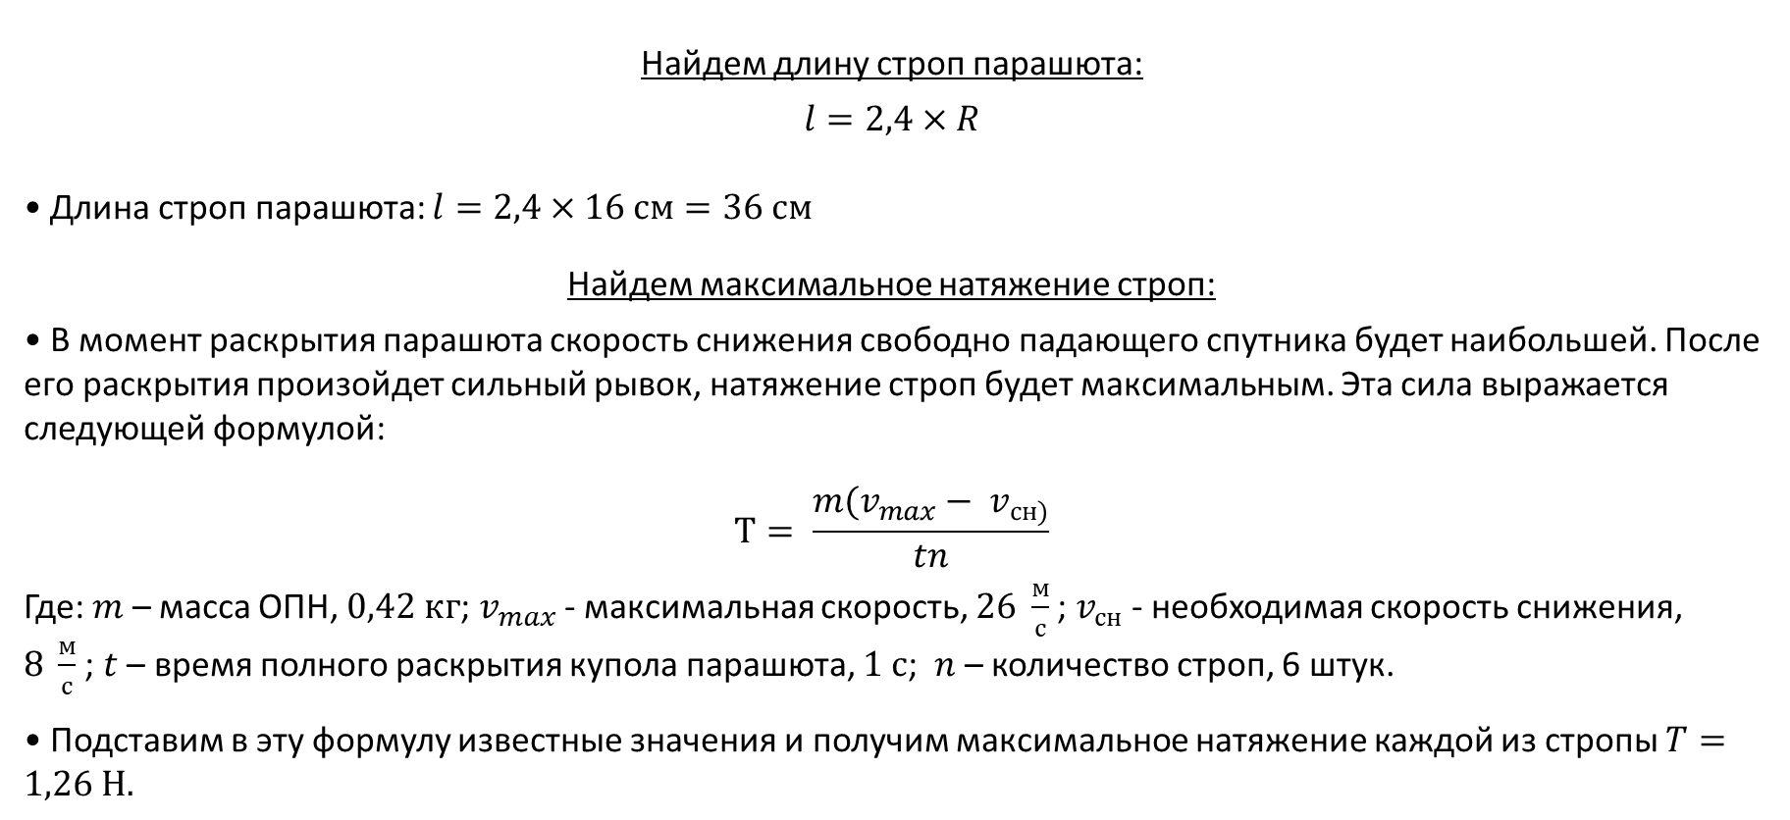
Расчет строп парашюта
Найдем длину строп парашюта:
$$l=2,4×R$$
• Длина строп парашюта: $l=2,4×16 см=36 см$
Найдем максимальное натяжение строп:
• В момент раскрытия парашюта скорость снижения свободно падающего спутника будет наибольшей. После его раскрытия произойдет сильный рывок, натяжение строп будет максимальным. Эта сила выражается следующей формулой:
$$T= \frac{m(v_{max}− v_{сн)}}{tn}$$
Где: $m$ – масса ОПН, $0,42 кг$; $v_{max}$ - максимальная скорость, $26 \frac{м}{с}$; $v_{сн}$ - необходимая скорость снижения, $8 \frac{м}{с}$; $t$ – время полного раскрытия купола парашюта, $1 с$; $n$ – количество строп, 6 штук.
• Подставим в эту формулу известные значения и получим максимальное натяжение каждой из стропы $T=1,26 Н.$

Slide 14
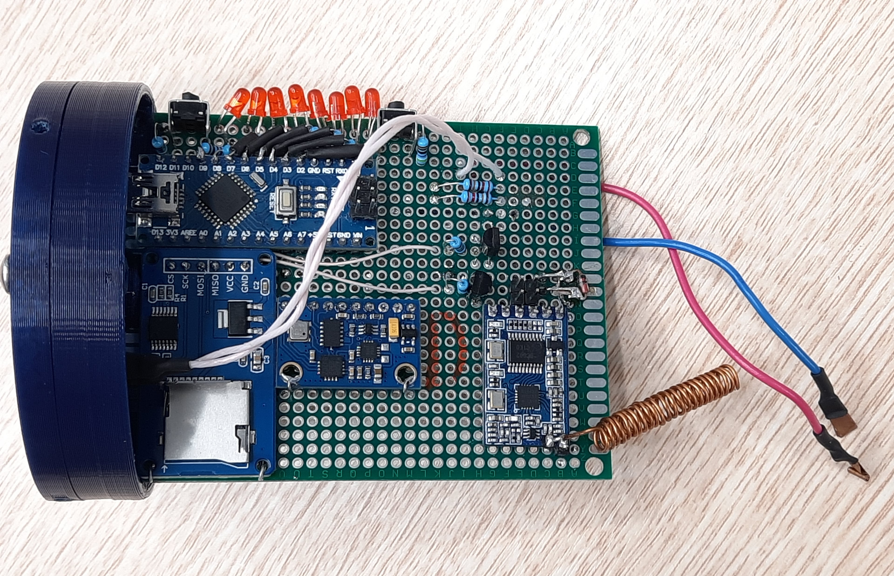
Плата спутника
Доп. Кнопка (не используется)
Светодиоды – индикаторы состояния
Кнопка запуска тестирования
МК Arduino Nano
Джемперы переключения вывода UART
Модуль с датчиками
Радиомодуль
Внешняя антенна
Разъемы для подключения АКБ
Модуль SD-карты

Slide 15
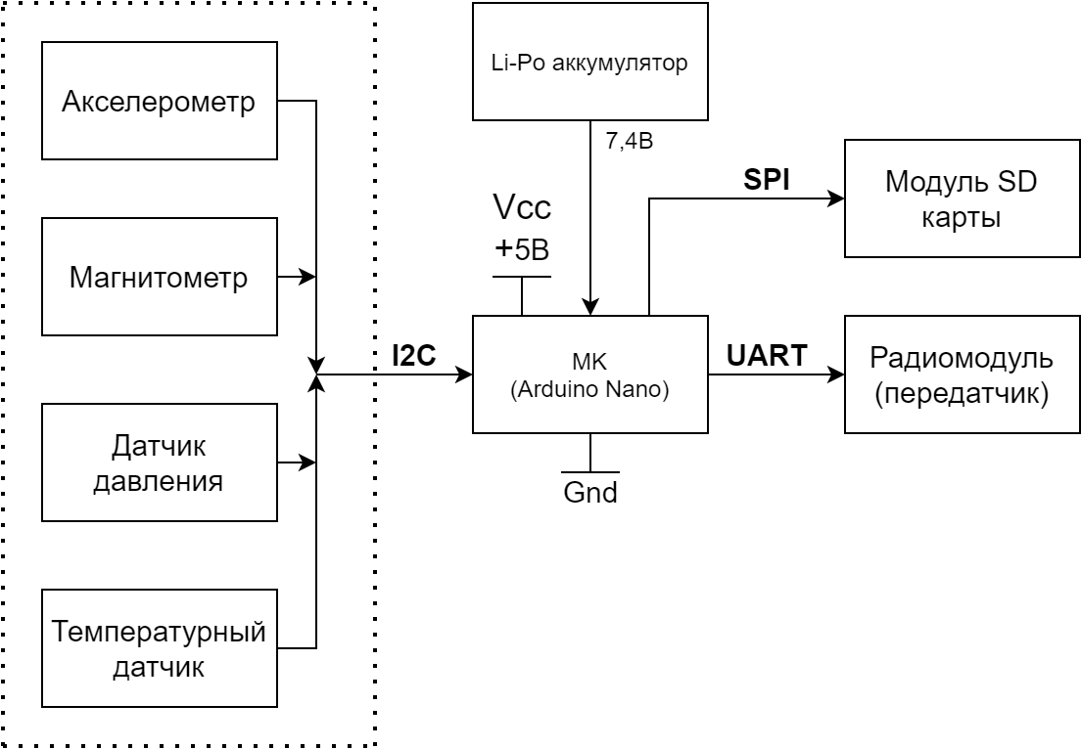
Структурная схема спутника
• Плата микроконтроллера питается от Li-Po аккумулятора, все остальные модули от линейного стабилизатора напряжения, распаянного на плате Arduino Nano.
• Акселерометр, датчик давления и температурный датчик, магнитометр распаяны в модуле GY-801 и подключаются к МК по протоколу I2C.
• Модуль SD-карты подключается по протоколу SPI.
• Радиомодуль, который работает как передатчик, подключается по протоколу UART.

Slide 16
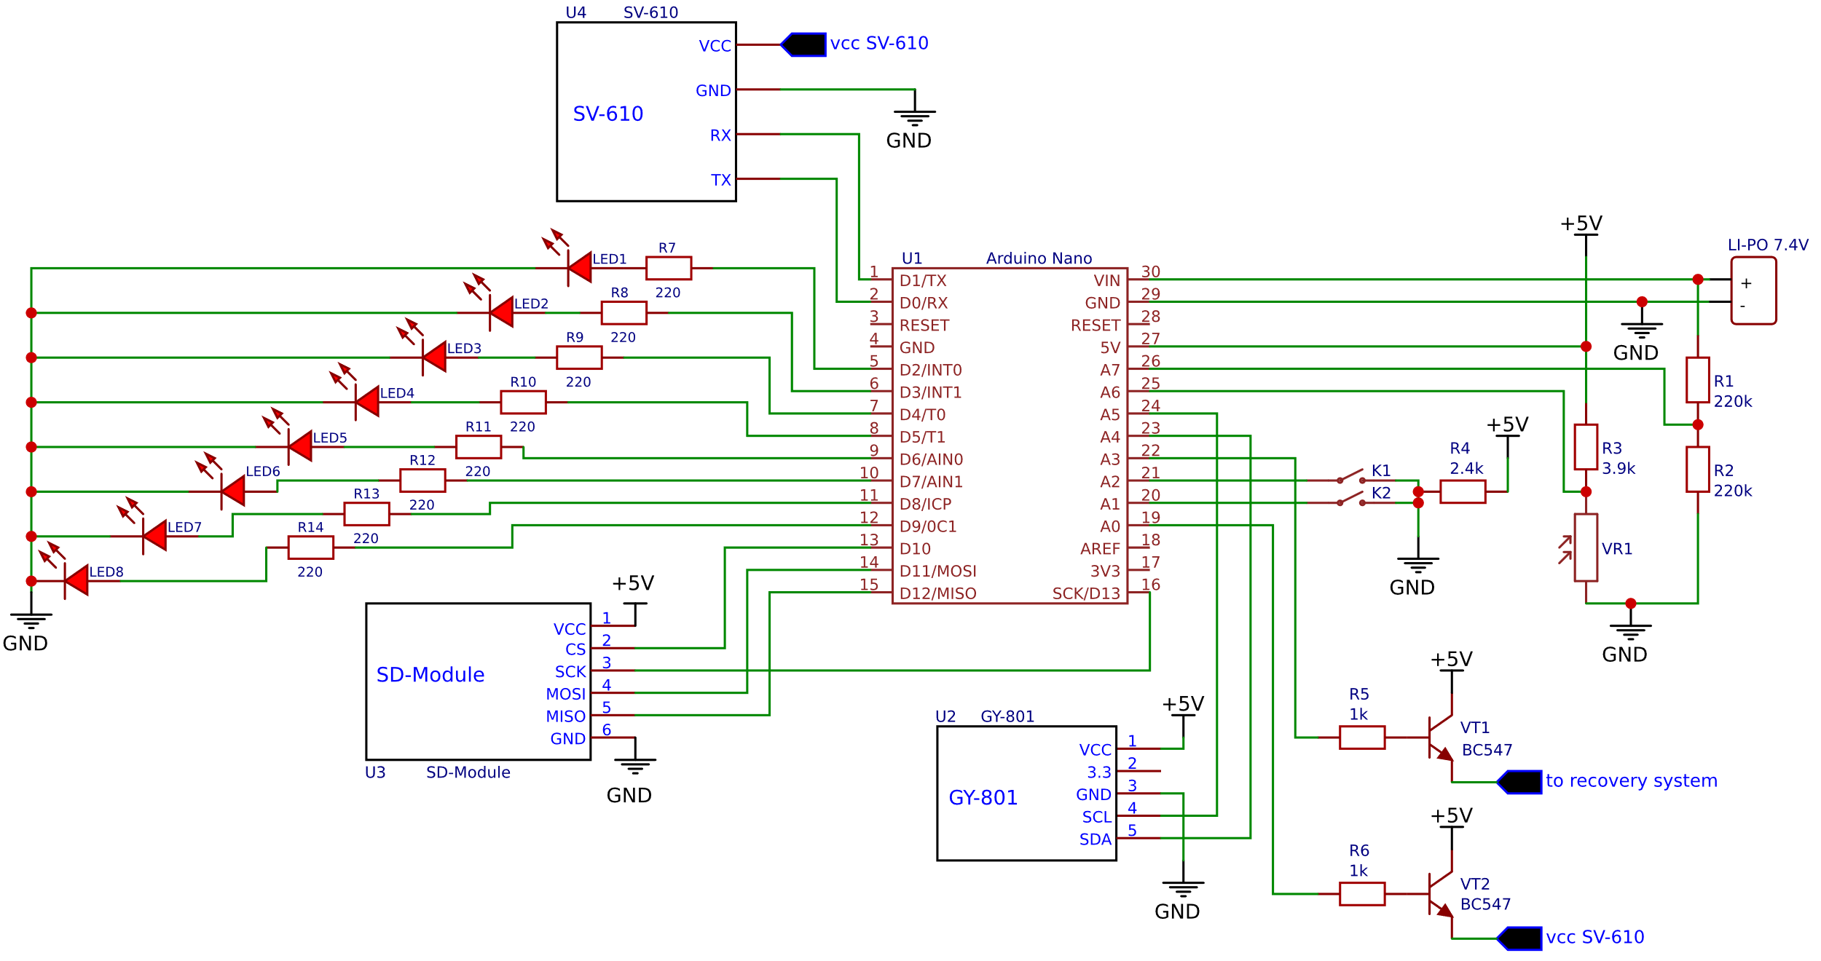
Принципиальная электрическая схема

Slide 17
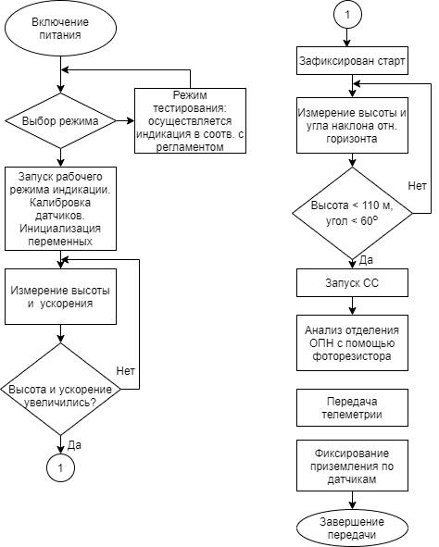
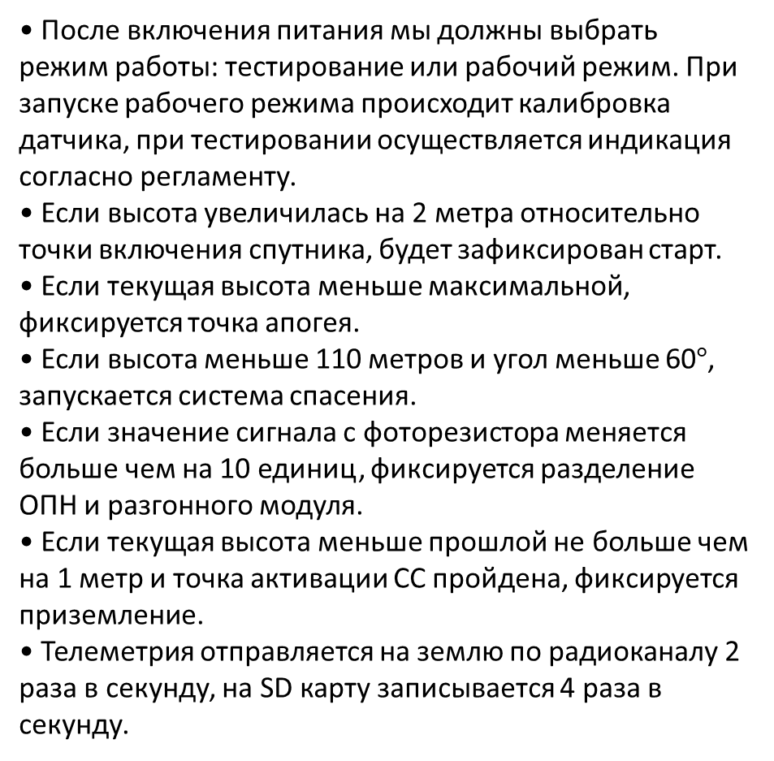
Алгоритм работы спутника
• После включения питания мы должны выбрать режим работы: тестирование или рабочий режим. При запуске рабочего режима происходит калибровка датчика, при тестировании осуществляется индикация согласно регламенту.
• Если высота увеличилась на 2 метра относительно точки включения спутника, будет зафиксирован старт.
• Если текущая высота меньше максимальной, фиксируется точка апогея.
• Если высота меньше 110 метров и угол меньше 60$°$, запускается система спасения.
• Если значение сигнала с фоторезистора меняется больше чем на 10 единиц, фиксируется разделение ОПН и разгонного модуля.
• Если текущая высота меньше прошлой не больше чем на 1 метр и точка активации СС пройдена, фиксируется приземление.
• Телеметрия отправляется на землю по радиоканалу 2 раза в секунду, на SD карту записывается 4 раза в секунду.

Slide 18
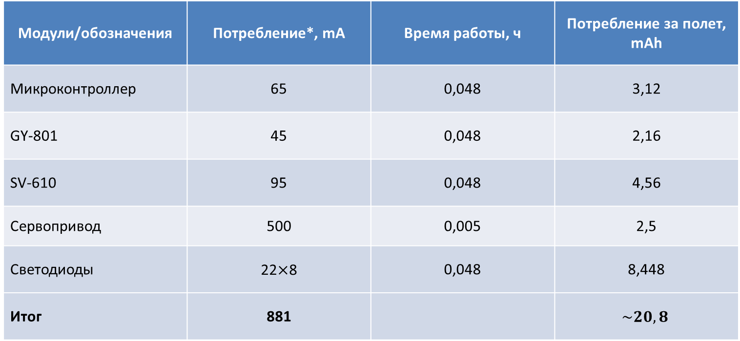
Расчет энергопотребления
Время полета 1 минута, общее время работы 3 минуты
Модули/обозначения | Потребление*, mA | Время работы, ч | Потребление за полет, mAh
Микроконтроллер | 65 | 0,048 | 3,12
GY-801 | 45 | 0,048 | 2,16
SV-610 | 95 | 0,048 | 4,56
Сервопривод | 500 | 0,005 | 2,5
Светодиоды | 22$×$8 | 0,048 | 8,448
Итог | 881 |  | $$\sim 20,8$$
* - рассмотрены пиковые значения

Slide 19
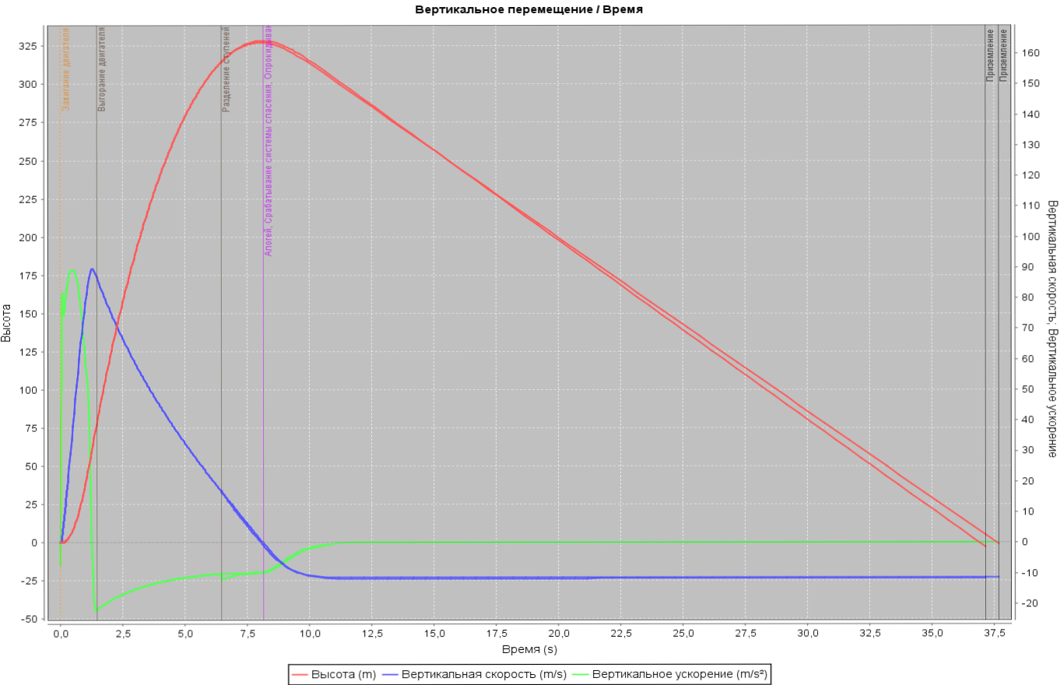
Расчет полета в Openrocket

Slide 20
2
1

Slide 25
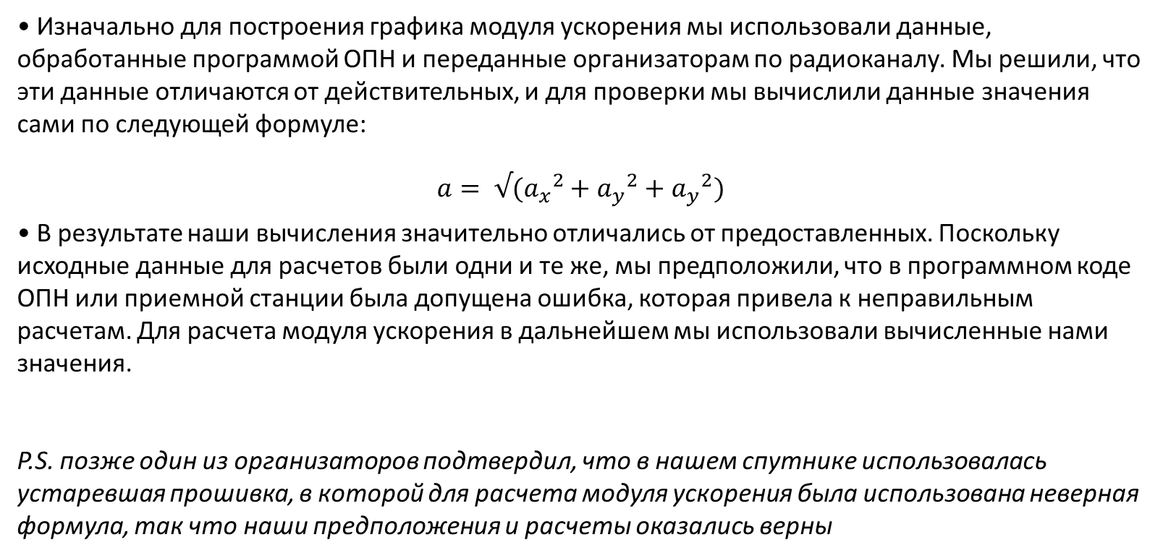
Обнаруженные недостатки
• Изначально для построения графика модуля ускорения мы использовали данные, обработанные программой ОПН и переданные организаторам по радиоканалу. Мы решили, что эти данные отличаются от действительных, и для проверки мы вычислили данные значения сами по следующей формуле:
$$a= √({a_{x}}^{2}+{a_{y}}^{2}+{a_{y}}^{2})$$
• В результате наши вычисления значительно отличались от предоставленных. Поскольку исходные данные для расчетов были одни и те же, мы предположили, что в программном коде ОПН или приемной станции была допущена ошибка, которая привела к неправильным расчетам. Для расчета модуля ускорения в дальнейшем мы использовали вычисленные нами значения.
P.S. позже один из организаторов подтвердил, что в нашем спутнике использовалась устаревшая прошивка, в которой для расчета модуля ускорения была использована неверная формула, так что наши предположения и расчеты оказались верны

Slide 26
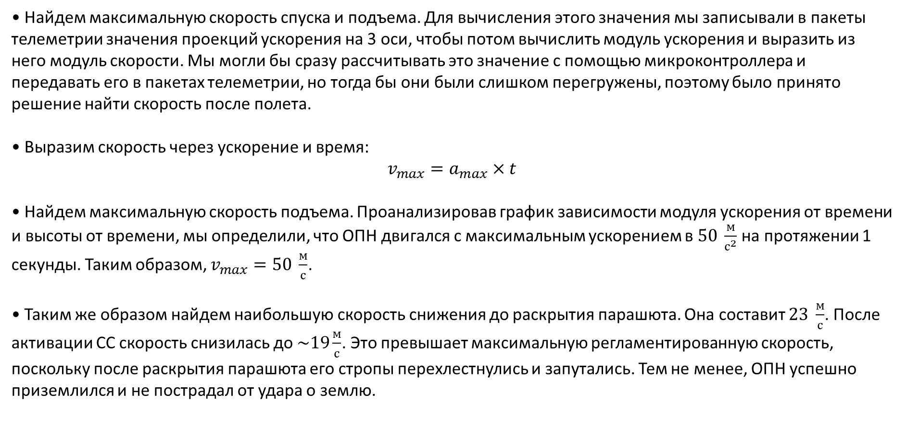
Расчет скорости полета ОПН
• Найдем максимальную скорость спуска и подъема. Для вычисления этого значения мы записывали в пакеты телеметрии значения проекций ускорения на 3 оси, чтобы потом вычислить модуль ускорения и выразить из него модуль скорости. Мы могли бы сразу рассчитывать это значение с помощью микроконтроллера и передавать его в пакетах телеметрии, но тогда бы они были слишком перегружены, поэтому было принято решение найти скорость после полета.
• Выразим скорость через ускорение и время:
$$v_{max}=a_{max}×t$$
• Найдем максимальную скорость подъема. Проанализировав график зависимости модуля ускорения от времени и высоты от времени, мы определили, что ОПН двигался с максимальным ускорением в $50 \frac{м}{с^{2}}$на протяжении 1 секунды. Таким образом, $v_{max}=50 \frac{м}{с}$.
• Таким же образом найдем наибольшую скорость снижения до раскрытия парашюта. Она составит $23 \frac{м}{с}$. После активации СС скорость снизилась до $\sim 19\frac{м}{с}$. Это превышает максимальную регламентированную скорость, поскольку после раскрытия парашюта его стропы перехлестнулись и запутались. Тем не менее, ОПН успешно приземлился и не пострадал от удара о землю.

Slide 28
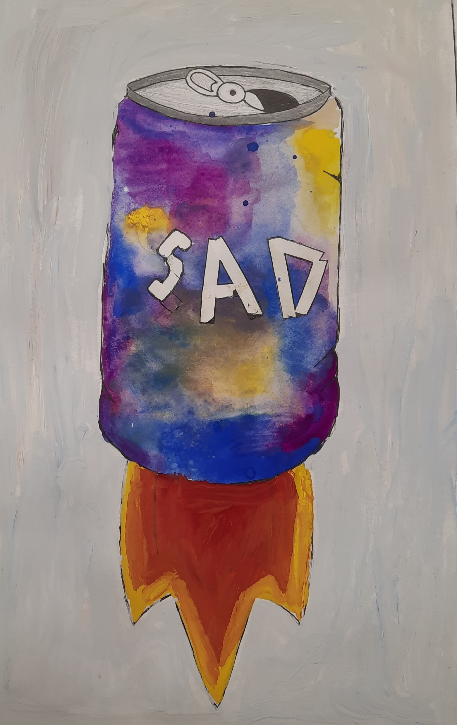
CanSAD
CanSatellite: Alexey-Daniel

